Slide 1
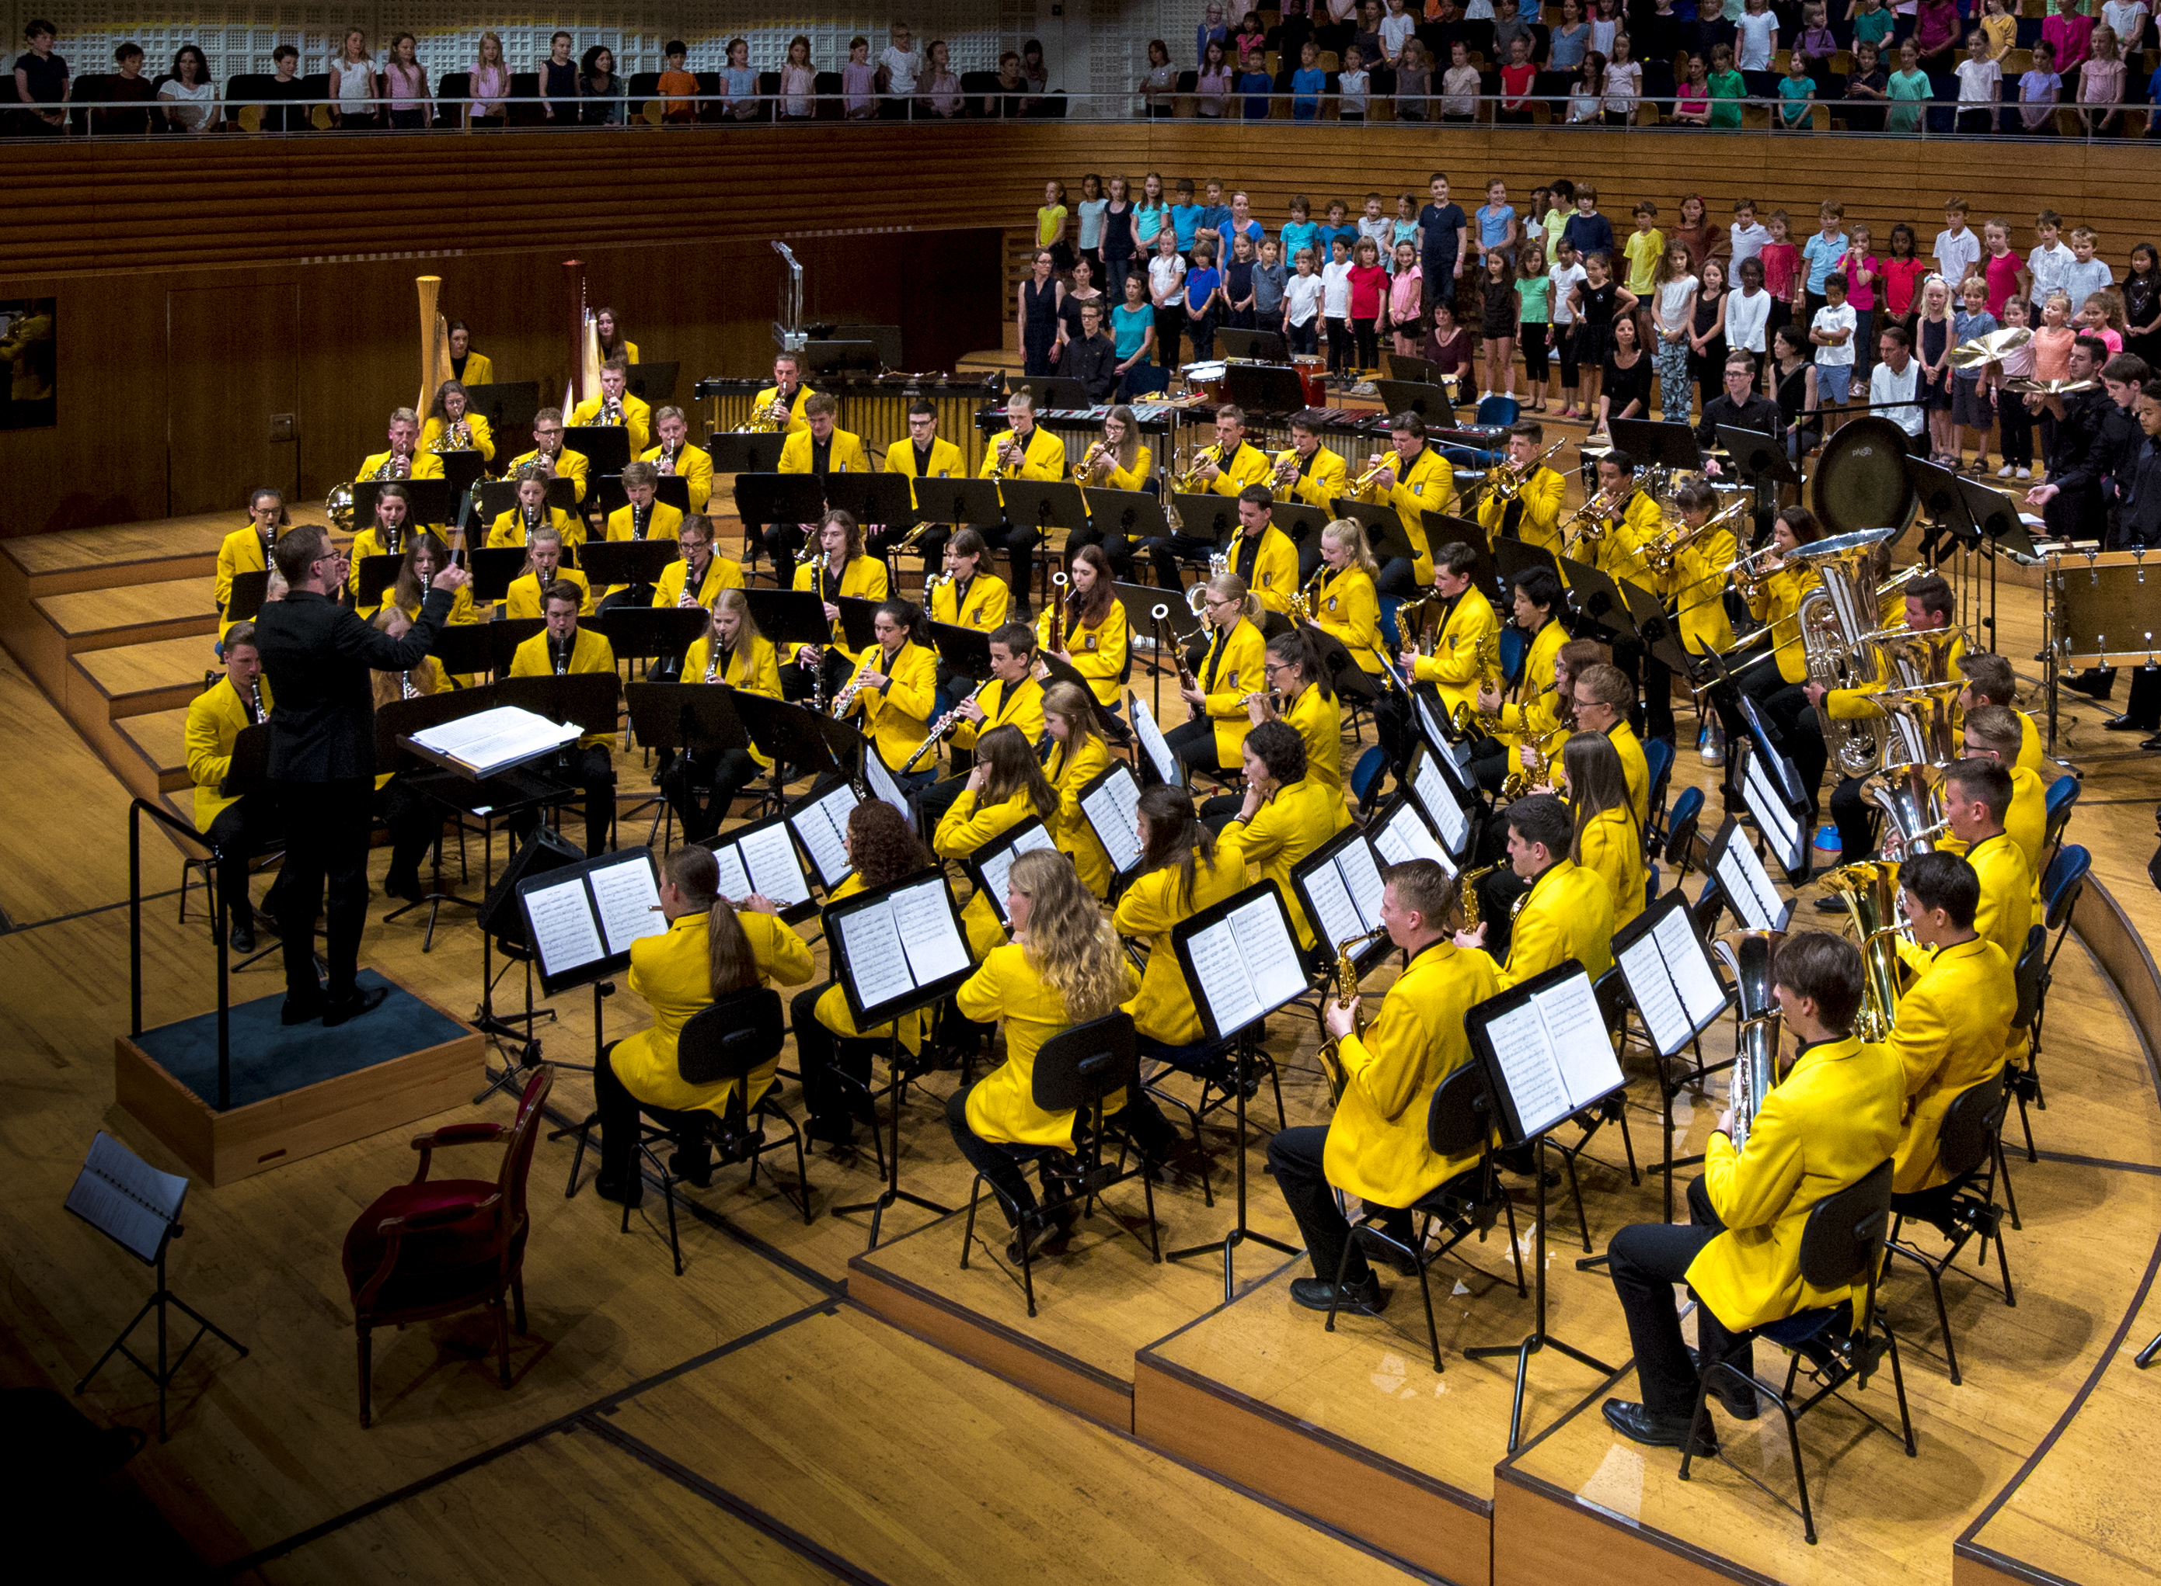
Musik bewegt!
Suite mit vier Schweizer Volksliedern für Kinderstimmen und Blasorchster von Stephan Hodel
Ein Projekt der Musikschule der Stadt Luzern

Slide 2
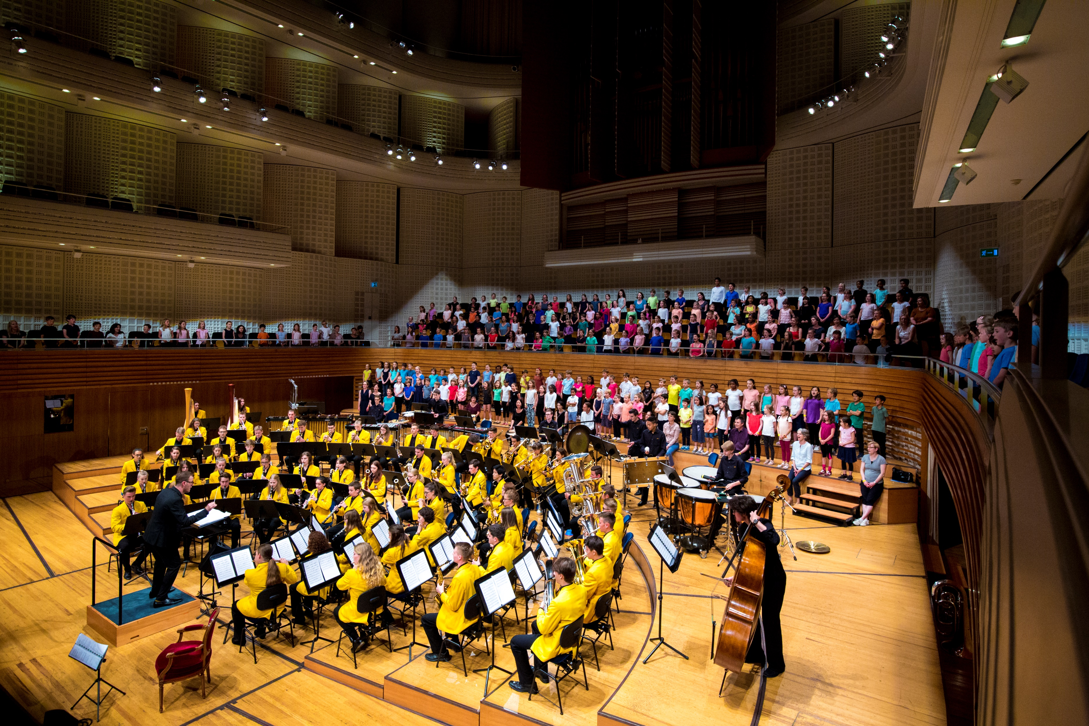
Ausgangslage
Jährliches Konzert der Musikschule der Stadt Luzern im KKL
  Jugendblasorchester
    Vorzeigeensemble
  Kinder aus den Primarschulen der Stadt Luzern
    zufünktige ‘KundInnen’
  Märchenerzählerin
  Neukomposition
    unter Einbezug der jeweiligen Fähigkeiten
    Dauer ca. 15 Minuten

Slide 3
Zielsetzung - Herausforderungen
Niederschwelligkeit
  Kinder, keine Erfahrungen
    lesen keine Noten, Play-Alongs, Musik u. Bewegung Lehrpersonen
  Publikum (Eltern, Grosseltern, keine Konzerterfahrung)
  Ticketpreise
Talentförderung
  JBL als Vorzeigeensemble, ganzer Kanton
    lesen Noten, quasi professionell
  anspruchsvoll (Ouvertüre, Zwischenspiele, Soli)
Künstlerisch
  kein Potpourri, musikalischer Gehalt
  zugänglich, Spiel/Singfreude, Interesse wecken
  nur 1 Probe

Slide 4
Resultat - Nachhaltigkeit
Konzerterlebnis
  Kinder, Jugendliche, Erwachsene
  gemeinsames Musizieren, gemeinsame Lieder
    vermehrt schwierig in der heutigen Gesellschaft
  Wecken von Interesse an Musikunterricht
Musikschule
  Anmeldezahlen
Komponist
  oft spezifische Voraussetzungen
  Folgeaufträge für andere Anlässe
  Musik erhältlich bei lucerne music edition

Slide 5
